Slide 1
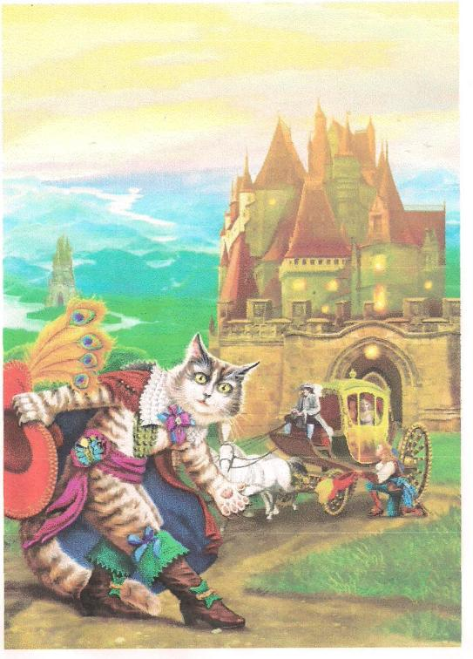
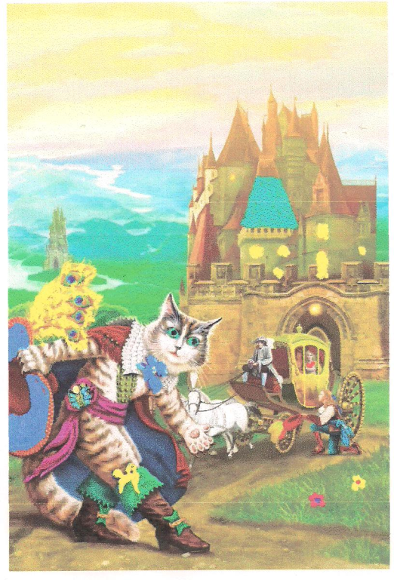
.
Найди 10 отличий

Slide 2
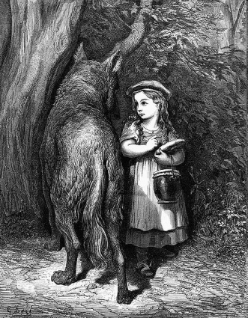
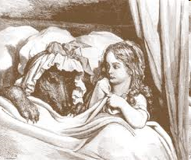
У каждой сказки есть мораль… Определи, для какой сказки Ш. Перро написал эту мораль? Детишкам маленьким не без причин (а уж особенно девицам, красавицам и баловницам), в пути, встречая всяческих мужчин, нельзя речей коварных слушать - иначе волк их может скушать. Сказал я: волк! Волков не счесть, но между ними есть иные Плуты, настолько продувные, Что, сладко источая лесть, Девичью охраняют честь, сопутствуют до дома их прогулкам, проводят их бай-бай по темным закоулкам… но волк, увы, чем кажется скромней, тем он лукавей и страшней!

Slide 3
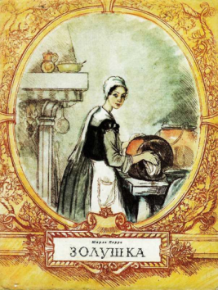
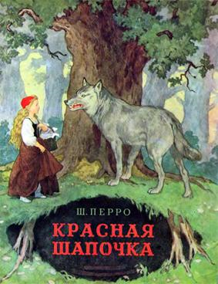
Подбери обложку для сказки и назови главных героев каждой книги.
.
Золушка
Кот в сапогах
Красная шапочка
Спящая красавица

Slide 4
СОБЕРИ ПАЗЛ и ответь, из какой сказки эта девушка?

